Slide 1
แก้ไขครั้งล่าสุดเมื่อวันที่ 4 กันยายน 2567
Thread outline
What is thread?
User-level thread / Kernel thread / Hardware thread
Simultaneous multi-treading (SMT or HT), Multi-core
Multi-threading model: many-to-one, one-to-one, many-to-many
Thread libraries: Pthreads, Win32, Java, .NET
Thread pools
Windows XP / Linux threads
Homework: server/client, matrix multiplication (optional)

Slide 2
Threads
Thread is light-weight process.
Single-threaded process vs. multi-threaded process
Benefits: responsiveness, resource sharing, economy, scalability
Multi-core programming
Challenges: dividing activities, balance, data splitting, data dependency, testing and debugging
Multi-threading models:
user-level vs. kernel-level threads M:1, 1:1, M:N

Slide 3
Kernel vs. User-level threads
Process
หมด time slice
I/O block
P1
CPU scheduling
P2
CPU scheduling
ใช้ CPU scheduling ของ OS เราไม่สามารถควบคุมได้ 100% ว่าจะให้ทำ thread ไหนก่อน แต่อาจจะกำหนด priority คร่าวๆ ได้
กินทรัพยากรระบบมาก และ 1 thread อาจจะได้ time slice เท่า 1 process ถ้า spawn thread ออกมามาก ก็ยิ่งโหลด CPU มาก เครื่องอาจจะ hang
Kernel thread
I/O block
T1
CPU scheduling
T2
CPU scheduling
P2
Process P1
เอา time slice ของ process มาแบ่งใช้เอง ใช้ CPU scheduling ของ thread library
I/O block จะทำให้เกิด context switch ไป process ต่อไปทันที ระวัง thread ในบางภาษาเป็น user-level thread เช่น Python
User-level thread
I/O block
T1
CPU scheduling
P2
ข้อดีของ user-level thread คือใช้ได้กับทุก OS แต่จะไม่ได้ performance เพิ่มขึ้น

Slide 5
http://anuragjain67.github.io/writing/2016/01/15/problem-with-multithreading-in-python

Slide 6
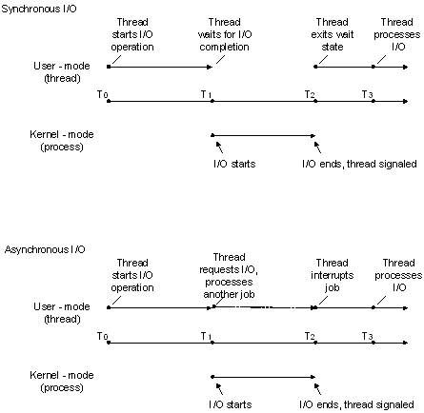
C#, Java
http://msdn.microsoft.com/en-us/library/aa365683(VS.85).aspx
Node.js / async await ในภาษา C#

Slide 7
User-level thread หรือ Green thread example (obsolete!)
Java 1.1 on Solaris (ใช้ multi-core ไม่ได้ และอาจจะทำ thread อื่นรวมถึง JVM หยุดไปด้วย ถ้าเจอ I/O block)
Ruby < 1.9
Cpython (standard interpreter ของภาษา Python)
http://en.wikipedia.org/wiki/Green_threads
Web browsers (ปัจจุบันอาจจะเปลี่ยนไปแล้ว)
Firefox, Safari one process (many threads)
Chrome many processes (per site instance)
โปรแกรม chrome.exe สามารถตั้ง parameter ได้ (ปัจจุบันอาจจะเปลี่ยนไปแล้ว)
4 process models
ใน 1 site instance เช่น เป็น parent/child tabs กัน
Process-per-site-instance (default) 1 site instance มีหลาย tabs ได้ Process-per-site --process-per-site
Process-per-tab --process-per-tab Single process --single-process เหมือน Firefox, Safari
http://www.chromium.org/developers/design-documents/

Slide 8
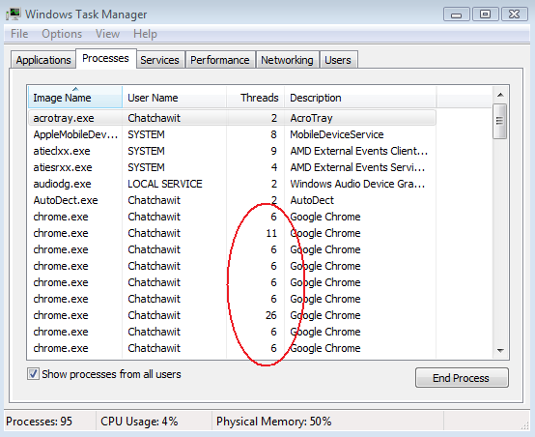
เพิ่มคอลัมน์ Threads ใน Task Manager (เพื่อดูจำนวน kernel thread ของแต่ละ process)

Slide 9
Hyperthreading vs. Multi-core
Physical vs. Logical processor
เพิ่มฮาร์ดแวร์เพื่อหลอกให้ OS เข้าใจว่ามี processor มากกว่า 1 ตัว (จริงๆ มีตัวเดียว) เช่น เพิ่ม pc และ registers เป็น 2 ชุด CPU scheduling ต้องหา thread มาเติม ตามจำนวน logical processor ที่มี
Single core
T1
OS
T2
OS
T1
OS
T2
ใช้ SW (OS) ในการทำ context switch
1 physical processor 2 logical processors
thread มักจะติด I/O block แล้วก็ต้องทำ context switch ดังนั้นใส่ thread เข้าไป 2 ตัวเลย (แต่มี core เดียว) พอติด I/O block ก็ switch เร็วๆ เพื่อไปทำอีก thread นึง
Hyperthreading
T1
T2
T1
T2
รอดู slide บทถัดไป จะละเอียดกว่านี้
ใช้ HW ในการทำ context switch ระหว่าง 2 thread ทำให้โปรแกรมโดยรวมเร็วขึ้น 20-30% (เนื่องจากมี pc และ registers 2 ชุด ทำให้ switch ได้เกือบจะทันที)
Multi-core + hyperthreading
T1
T2
T3
T4

Slide 10
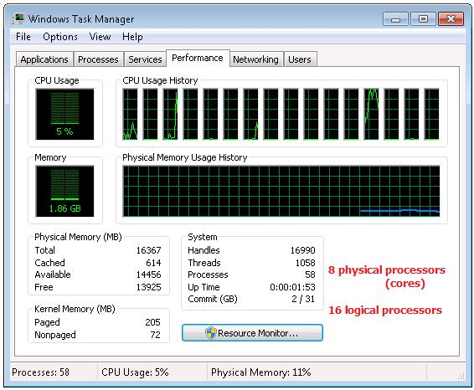
CPU 2 ตัว เป็น quad-core แต่ละ core เป็น hyper-threading (set ใน BIOS)
1
2
16

Slide 11
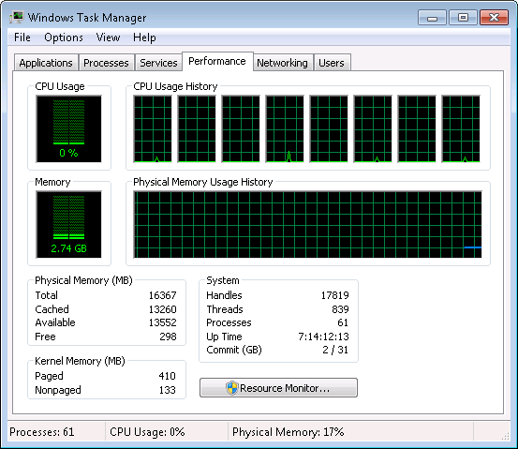
Disable hyper-threading
1
2
8

Slide 12
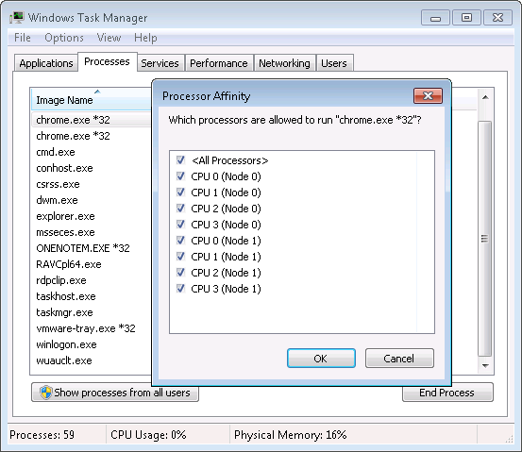
Processor Affinity
Node 0 with local RAM
Node 1 with local RAM

Slide 13
Thread libraries
Pthreads, Win32, Java
pros and cons
Java thread API is generally implemented using a thread library available on the host system (Windows / Linux / macOS).
Problem:
Pthreads
Win32
Java threads

Slide 14
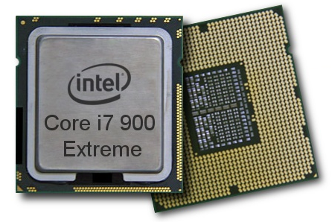
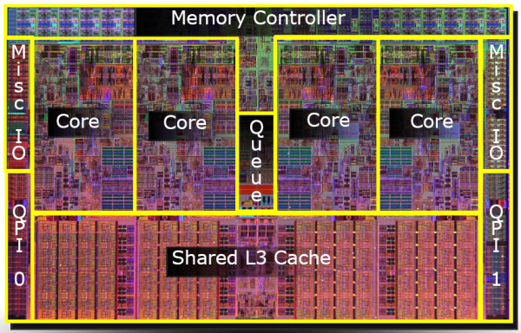
Multi-core programming

Slide 15
Error diffusion
Input: 8-bit grayscale image (1 million pixels, 10K x 10K)
Output: black & white image (same resolution)
Lena, 1972

Slide 16
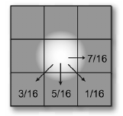
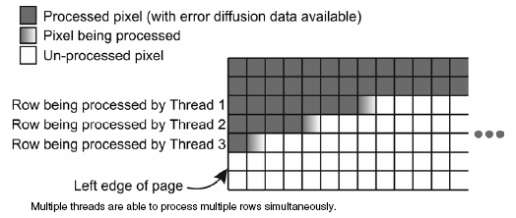
รอ ที่นี่
ใช้ thread เดิมทำ row ต่อไปได้เลย ไม่ต้องสร้าง thread ใหม่

Slide 17
Error diffusion
Hint: 1. put space on the edge
2. use “byte” to save memory space
3. use integer programming
4. use n threads, n < #cores (next row = row + n)
5. create n threads and reuse them
6. ใช้ C# หรือ Java
for (i = 0; i < HEIGHT; i++) {
for (j = 0; j < WIDTH; j++) {
OutputImage[i][j] = (InputImage[i][j] < 128 ? 0 : 1);
err = InputImage[i][j] - (255 * OutputImage[i][j]);
InputImage[i][j+1] += (err * 7) / 16;
InputImage[i+1][j-1] += (err * 3) / 16;
InputImage[i+1][j] += (err * 5) / 16;
InputImage[i+1][j+1] += (err * 1) / 16;
}
}
00 = black, FF = white
เช็คคำตอบ sequential vs. parallel

Slide 18
Example: Baboon
Grayscale
(298 x 298)
Black & white
(298 x 298)

Slide 19
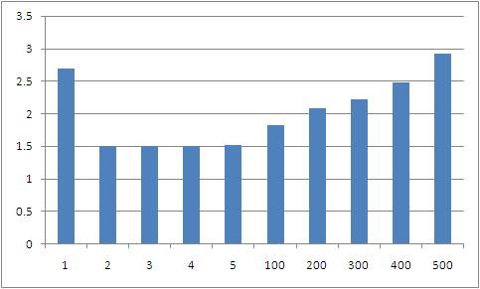
เริ่มจับเวลาหลังสร้าง thread และหยุดจับเวลาหลัง join
Sequential
algorithm
expected result on quad-core processor
Number of threads (X-axis) vs. Wallclock time (Y-axis)
Intel CoreTM2 CPU T5500 1.66 GHz
10,000 x 10,000 pixels

Slide 20
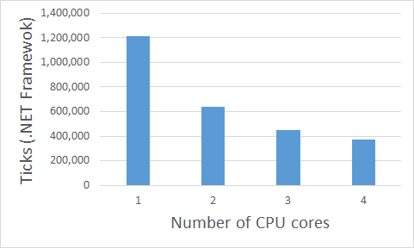
Speedup on a quad-core processor

Slide 21
กิจกรรม: Error Diffusion
ทำบน Host OS เท่านั้น
ไม่ทำใน virtual machine
ส่ง
รูป 8-bit grey scale image (ก่อน)
รูป 8-bit grey scale image (หลัง)
กราฟแท่ง แกน x มีอย่างน้อยเท่าจำนวน core
อธิบายโค้ด ทำยังไงไม่ให้ thread วิ่งแซงกัน

Slide 22
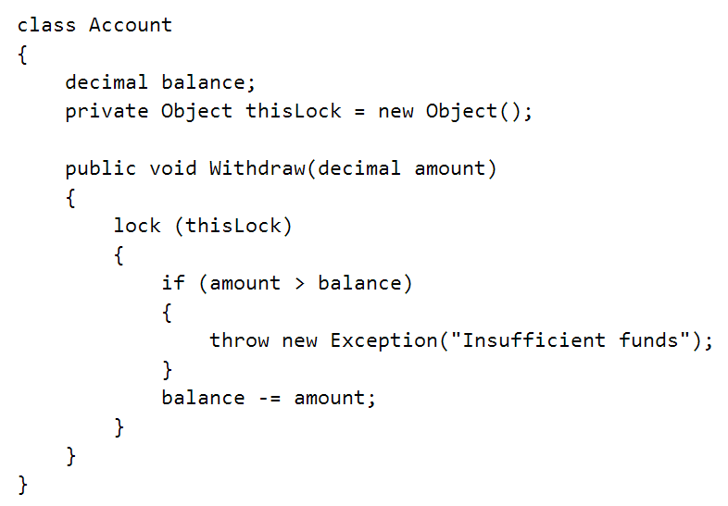
lock Statement (C# Reference)
โปรแกรมนี้ถ้าไม่ lock จะทำงานผิดพลาดอย่างไร
ทำไมถ้ามี lock แล้วทำงานได้ถูกต้อง
ถ้าตัวแปร lock เป็นแบบ static จะเกิดอะไรขึ้น
Error Diffusion ไม่ต้องใช้ lock
ถ้า lock แล้ว thread อื่นจะ lock ซ้ำอีกไม่ได้ ต้องหยุดรอ
https://docs.microsoft.com/en-us/dotnet/csharp/language-reference/keywords/lock-statement

Slide 23
Error Diffusion ไม่จำเป็นต้องใช้ lock
เช็คว่าช่องบนขวาทำไปแล้วหรือยัง (bug)
Propagate error
เช็คว่าช่องบนขวา ว่าทำแล้วหรือยัง (bug)
Propagate error

Slide 24
Thread cancellation
Asynchronous cancellation
Deferred cancellation
Signal Handling
Thread pool (Win32 API, Java), IIS performance tuning
Scheduler activations
Windows XP threads
Linux threads

Slide 25
Homework
Client-server
Write a Java program for server and client. Server ทำหน้าที่แปลง domain name เป็น ip address
Matrix multiplication
Write a C/C++ program to perform matrix multiplication.
(option: fix number of threads, or using thread pool)

